Slide 4
Notes:
Nem azt jelenti, hogy mobilra kell fókuszálni!
Inkább egy tervezési, fejlesztési paradigma. Nem lebutítás.
Tartalom, tervezés, fejlesztés – mobile first

Slide 5
Notes:
A kis képernyő rákényszerít fókuszálni a lényegre.
Ez a legnehezebb része, hogy rávegyük a megrendelőket erre a gondolkodásmódra.
Sőt az ügynökségen belül is át kell állni, ez sem könnyű.
El kell szakadni a hagyományos modelltől, mert az itt nem működik megfelelően.

Slide 6
Notes:
breakpoints – klasszikus 320 – 480 – 768 – 1024 – Nem játszik
Tartalom korreográfia

Slide 9
Notes:
tiszta css3 használat, flat design
show immediately, process in the background social kétlépcsős

Slide 18
Notes:
Retina kijelzőkön a fotók honályosak
Icon fonts, svg, több kép a device-pixel-ratio alapján

Slide 22
Notes:
autocomplete, autosuggest, autocorrect

Slide 23
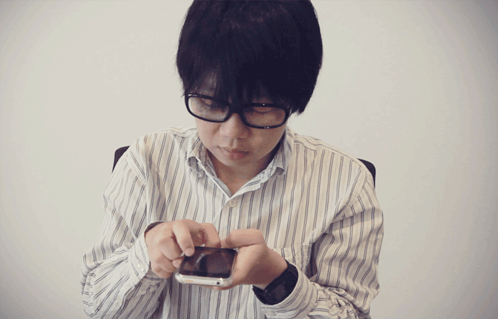

Slide 24
Notes:
Password
Social login (single sign on), share

Slide 26
Források
Images
Audrey Hepburn http://waveavenue.com/profiles/blogs/exquisite-minimalism-pencil-drawings-by-ileana-hunter
Seven Deadly Sins
http://www.debutart.com/illustration/ilovedust/7-deadly-sins#/illustration-portfolio
Pool if you leave
http://www.flickr.com/photos/pseinfeld/7777718696/in/pool-if-you-leave
Space boy by Bill Domonkos
http://billdomonkos.tumblr.com/post/63760871837/space-fan-bill-domonkos-2013
A Spectacle to Behold by Andew B. Myers
http://www.andrewbmyers.com/
Snail by Christoph Neumann
http://www.christophniemann.com/index.php/portfolio/details/new_yorker
Cycle by Chrispoh Neumann
http://www.christophniemann.com/index.php/portfolio/details/graphic_01
Colorful Winter
http://cargocollective.com/ftanet/A-Colorful-Winter
New family member by Brock Davis
http://instagram.com/p/KWPeeMEuyN/
Links
http://contrastrebellion.com/
http://idontwantyourfuckingapp.tumblr.com/
http://uxdesign.smashingmagazine.com/2012/02/21/finger-friendly-design-ideal-mobile-touchscreen-target-sizes/
http://www.uxmatters.com/mt/archives/2013/11/design-for-fingers-and-thumbs-instead-of-touch.php
http://bradfrostweb.com/blog/web/mobile-first-responsive-web-design/

